Slide 1

Конкурс «Новогодний арт-дизайн в рамках Республиканской акции
«Елочка, живи!»
Муниципальное автономное дошкольное образовательное учреждение
детский сад Солнышко с.Юмагузино муниципального района
Кугарчинский район Республика Башкортостан
Воспитатели:
Азнабаева Кристина Викторовна
Ланюгова Татьяна Петровна

Slide 2
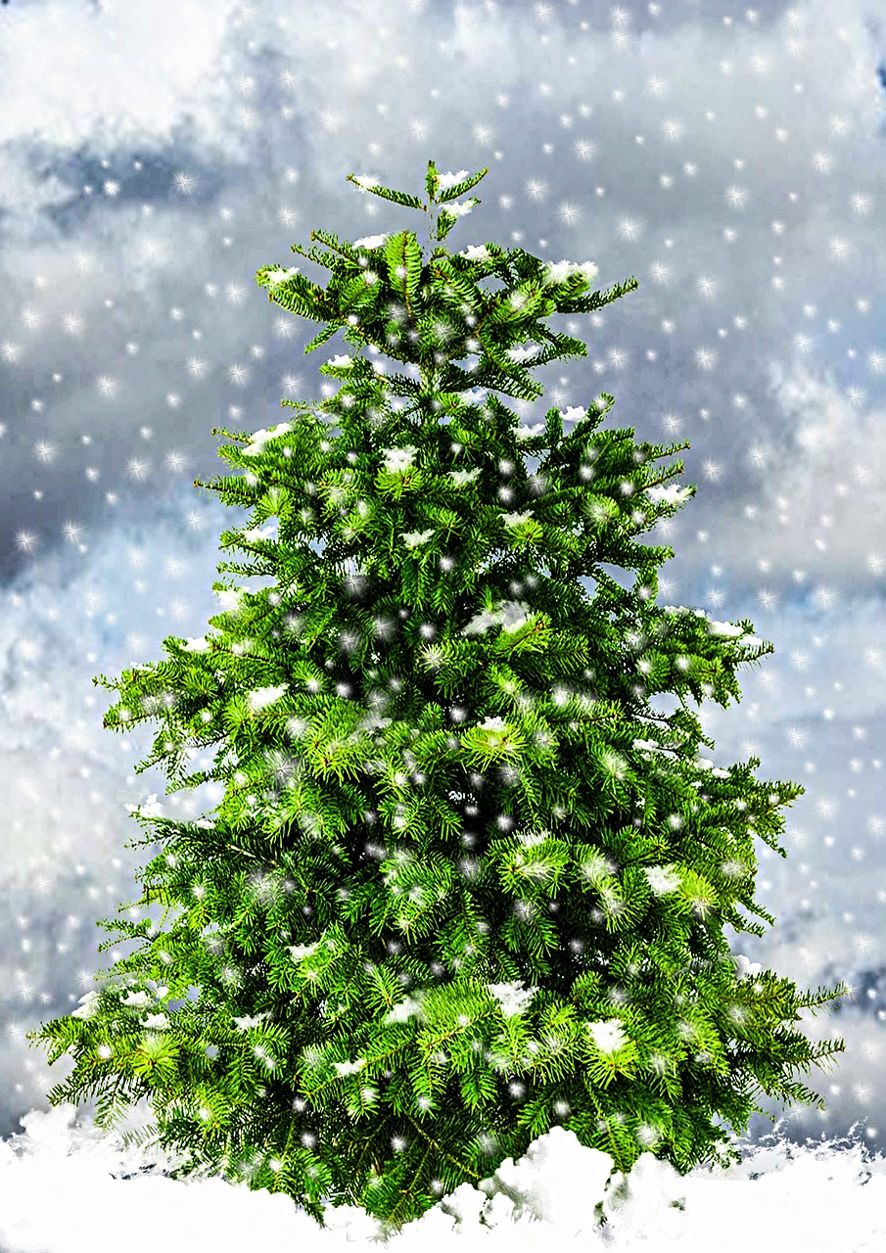
В лесу родилась елочка, в лесу она росла

Slide 3
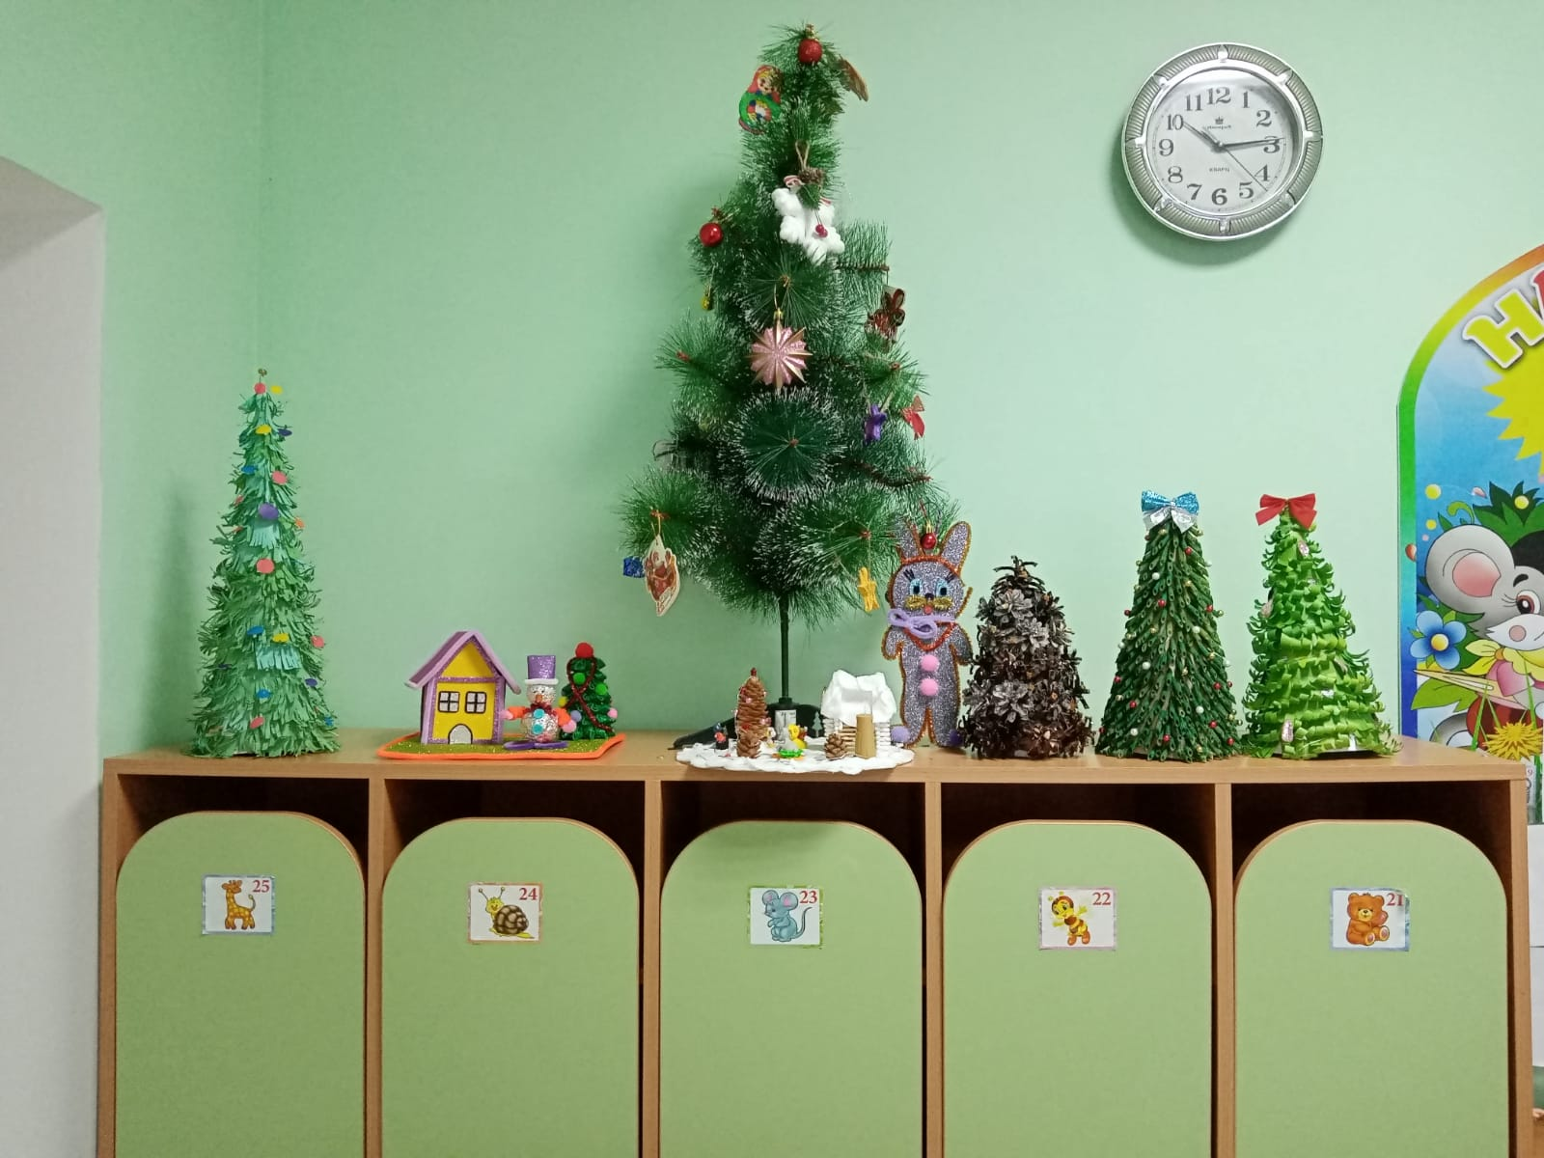
Поделки на конкурс «Елочка живи» младшей группы (3-4 года) №2

Slide 4
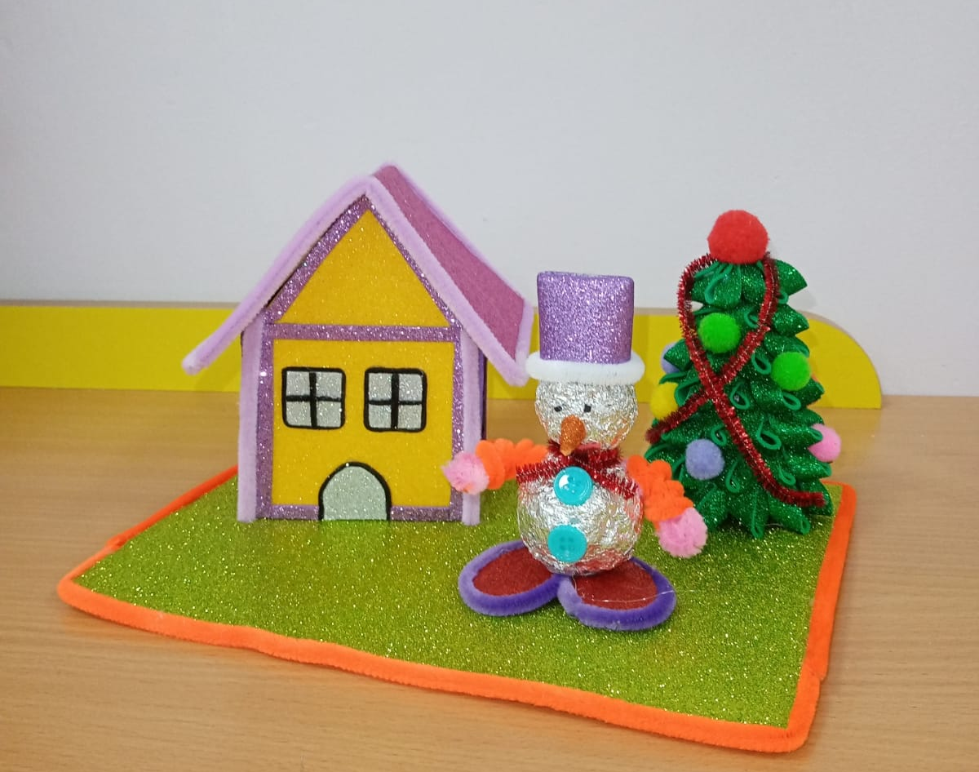
Работа семьи Горбачевой Варвары
Выполнена с использованием фетра ,синельной проволоки и фольги.

Slide 5
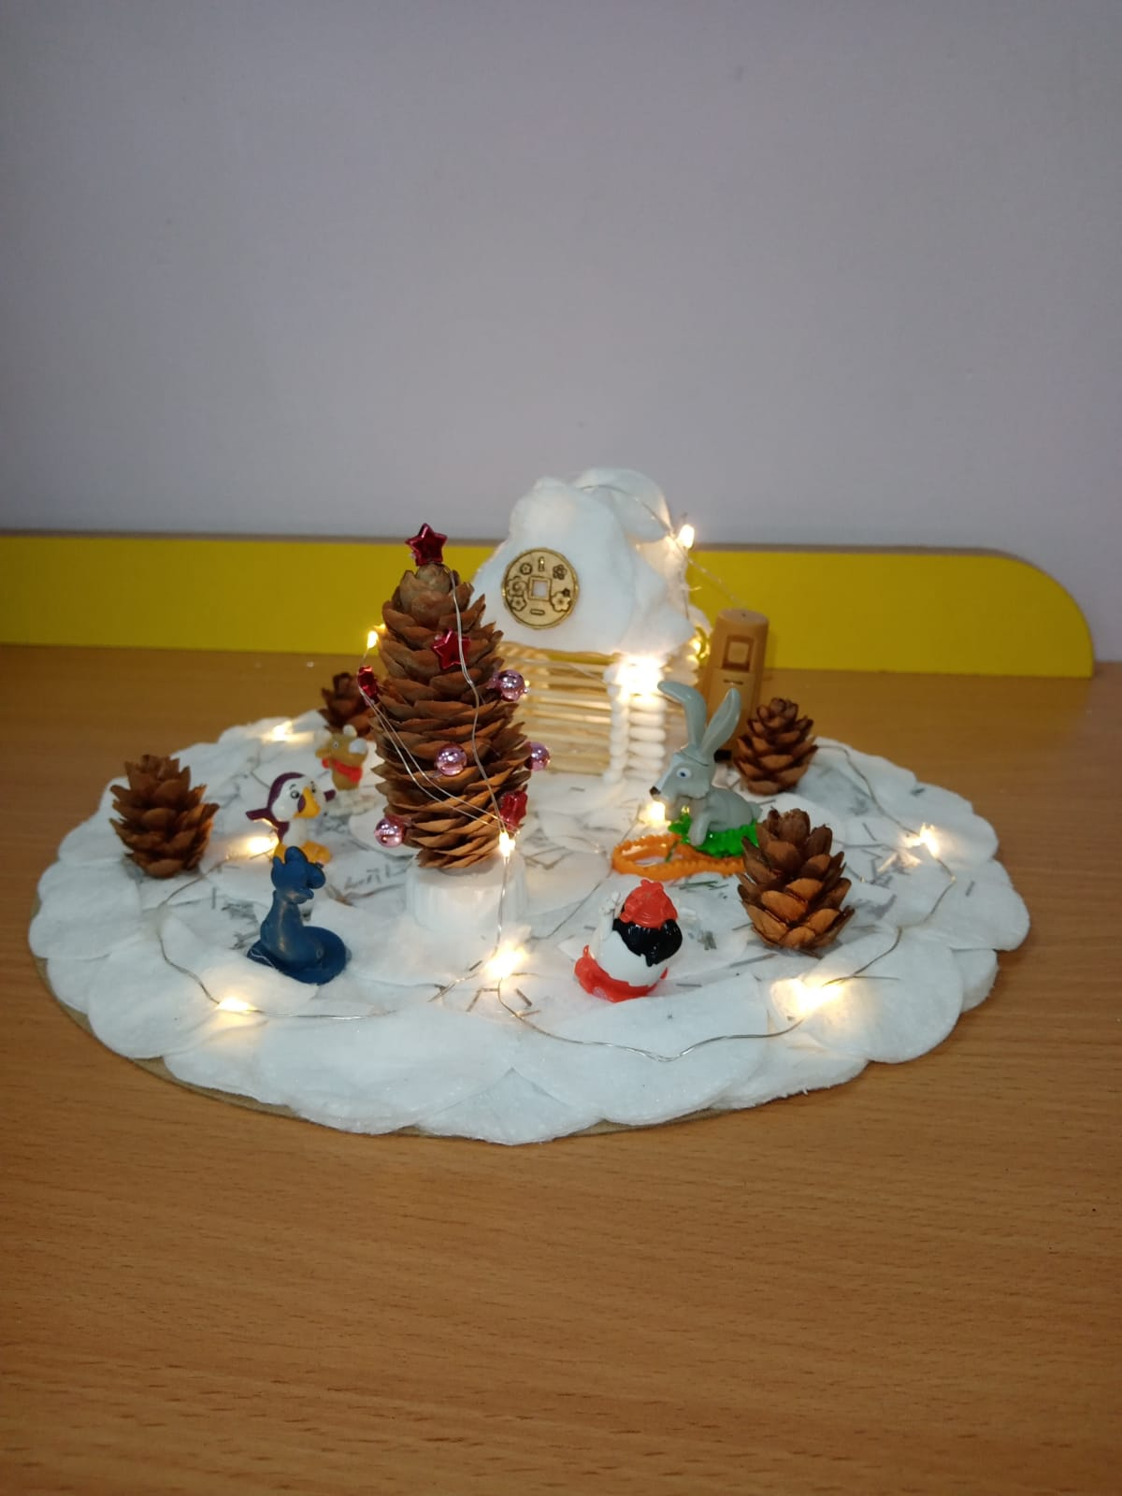
Работа семьи
Тарасова Алексея
Выполнена с использованием ватных дисков ,ватных палочек, шишек и маленьких фигурок.

Slide 6
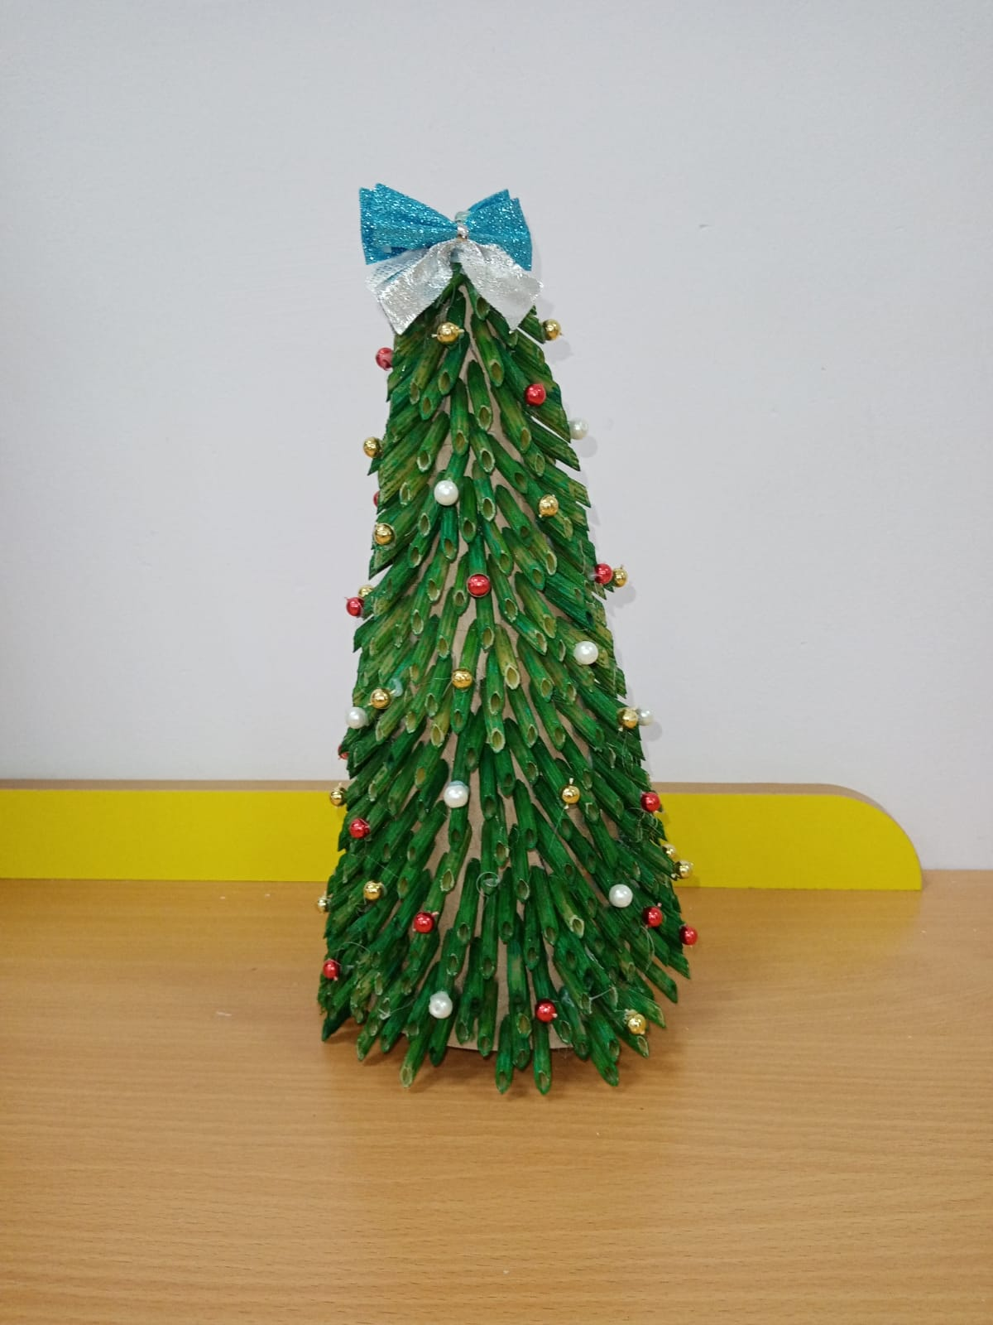
Работа семьи Масягутова Даниэля
Выполнена с использованием картонного основания и макарон.

Slide 7
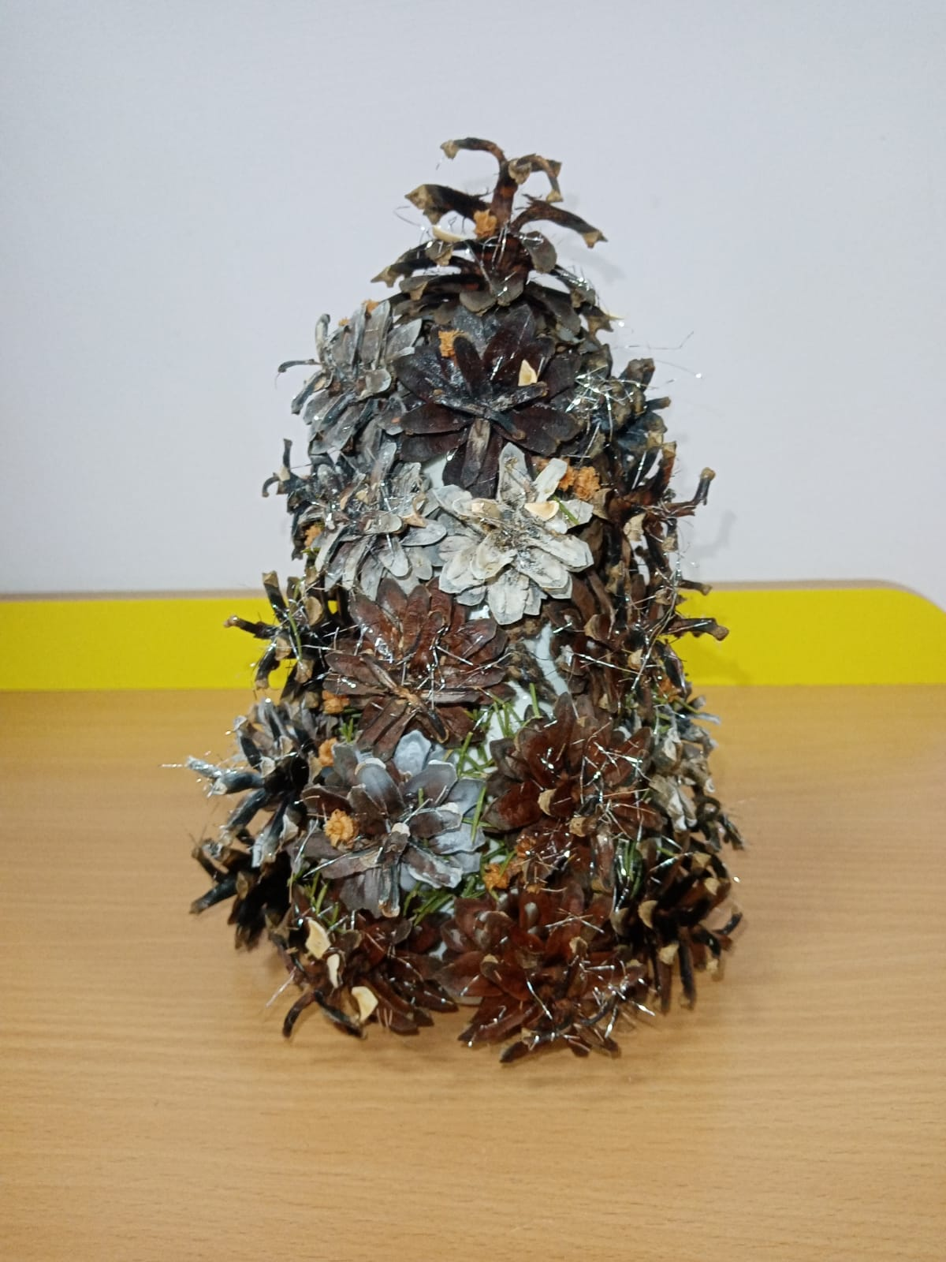
Работа семьи Брыковой Киры
Выполнена с использованием картонного основания и шишек.

Slide 8
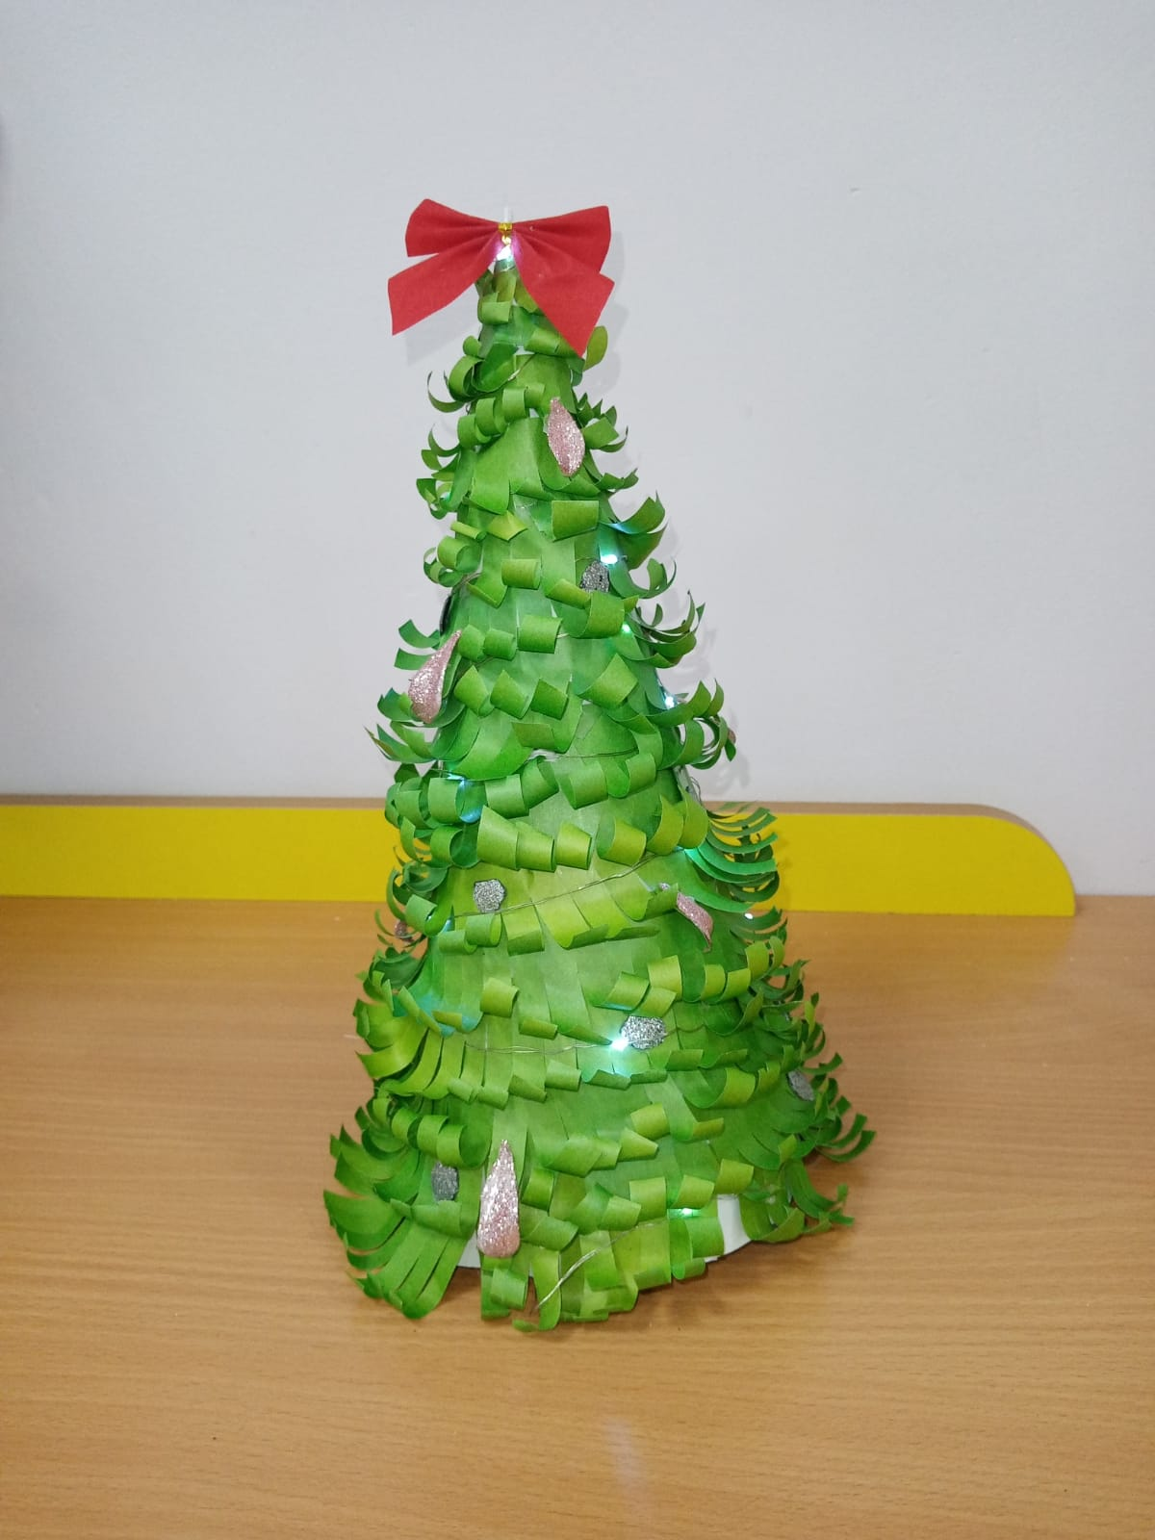
Работа семьи Дильмухаметовой Лилии
Выполнена с использованием картонного основания и цветной бумаги.

Slide 9
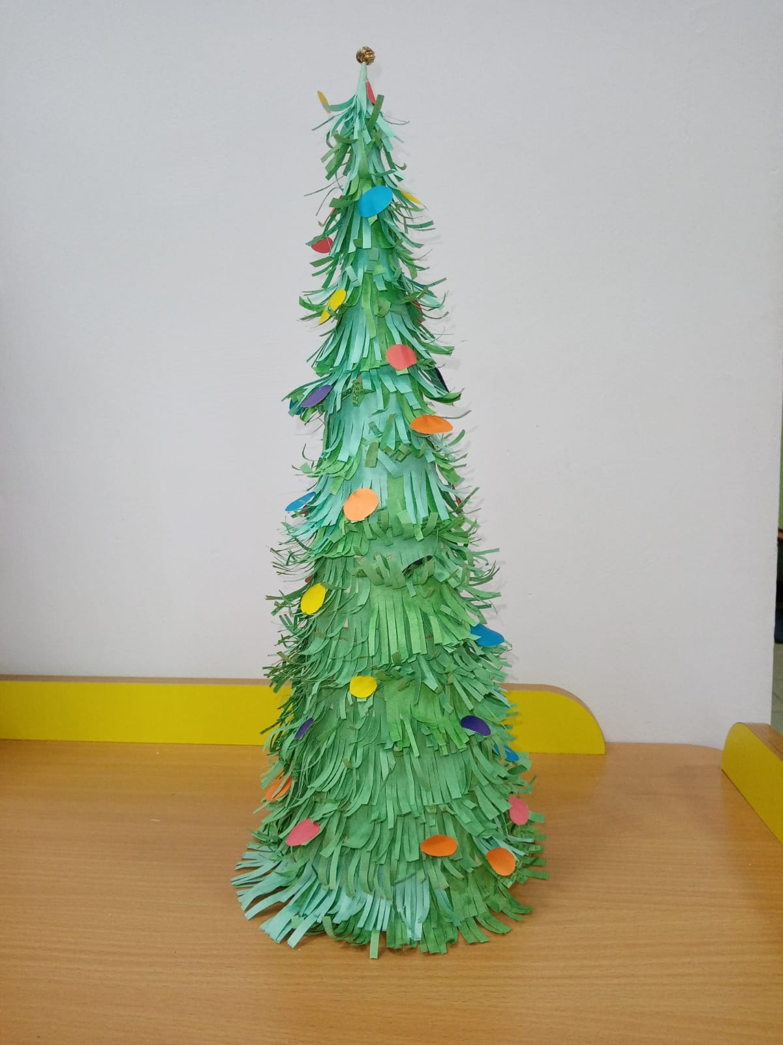
Работа семьи Кудрейкина Эмира
Выполнена с использованием картонного основания и цветной бумаги.

Slide 10
Спасибо за внимание!
С Новым годом!

